Slide 1
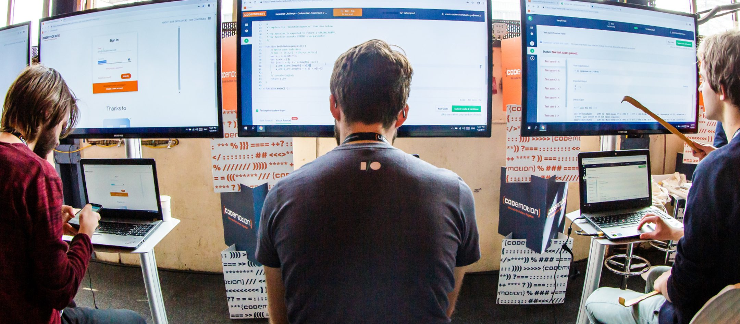



fp-ts
l’approccio pragmatico usato dall’App IO
Emanuele De Cupis - Senior Software Engineer
24 Maggio, 2022

Slide 2
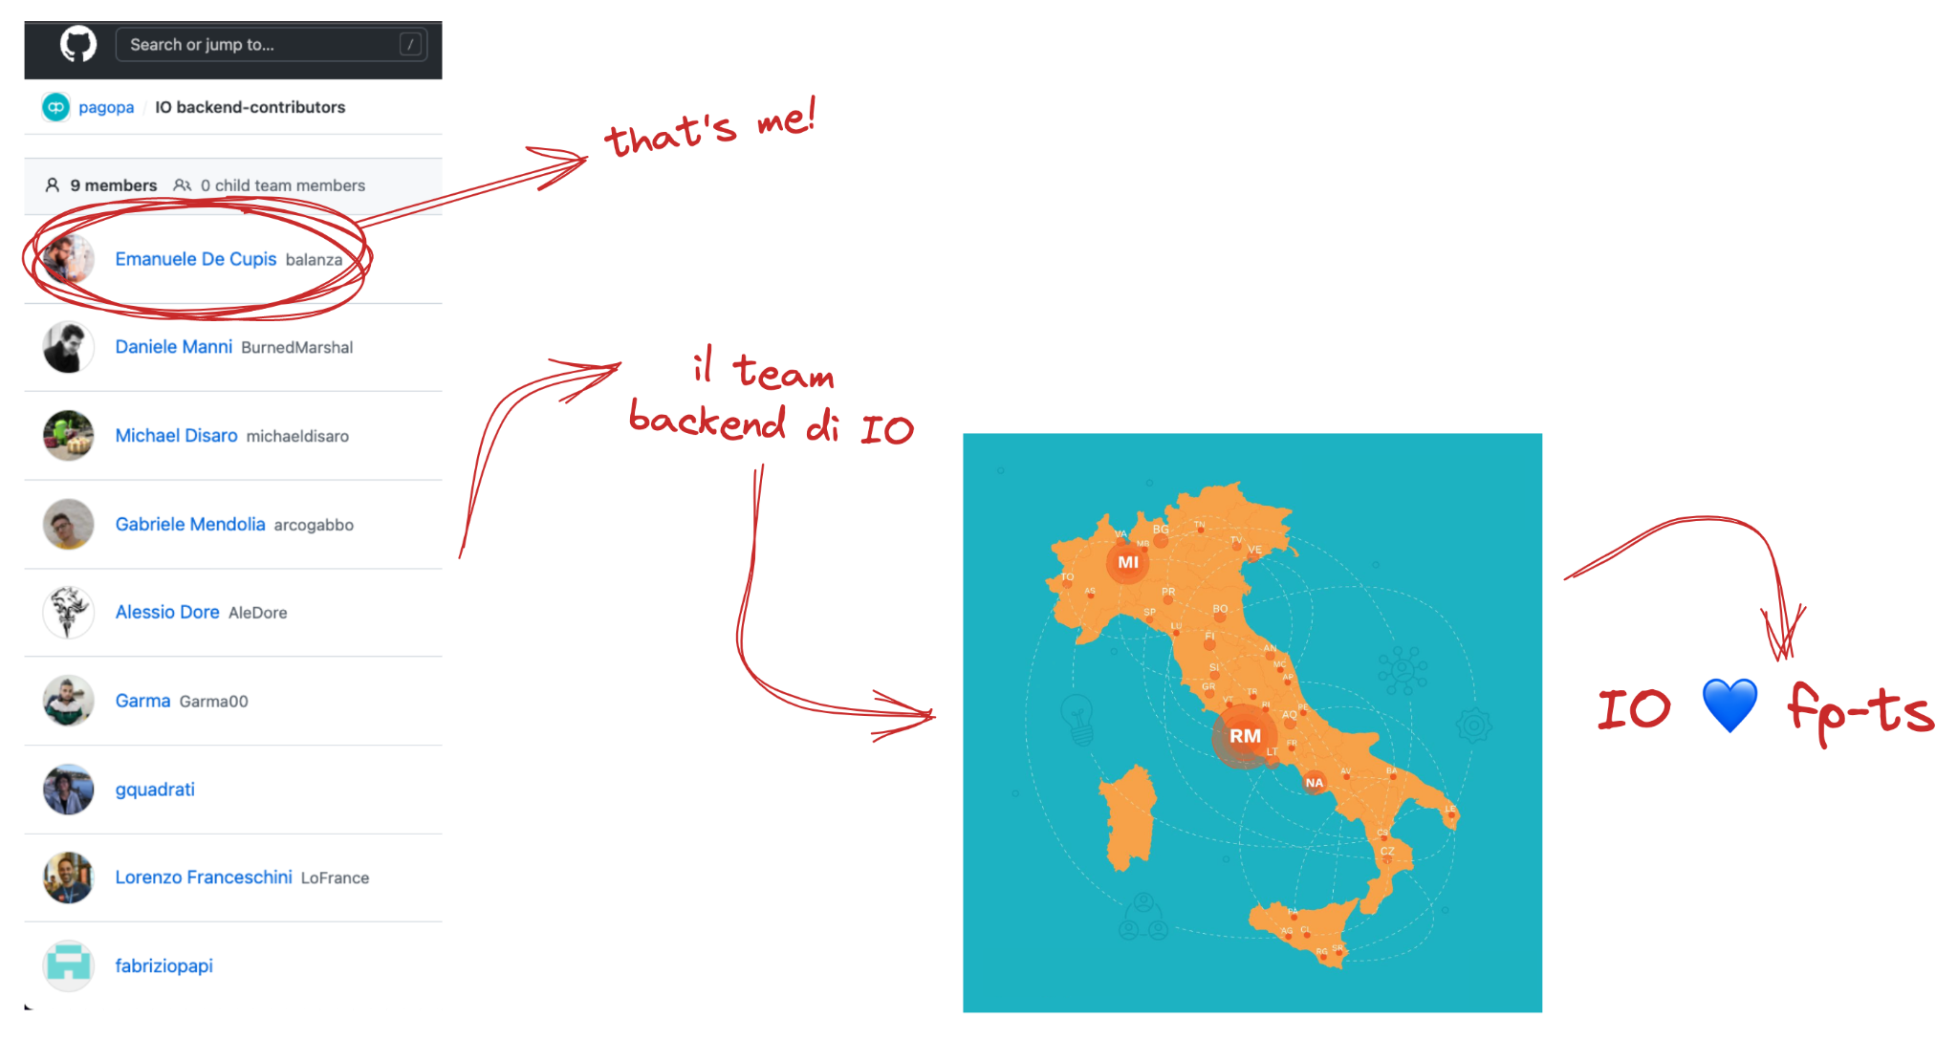
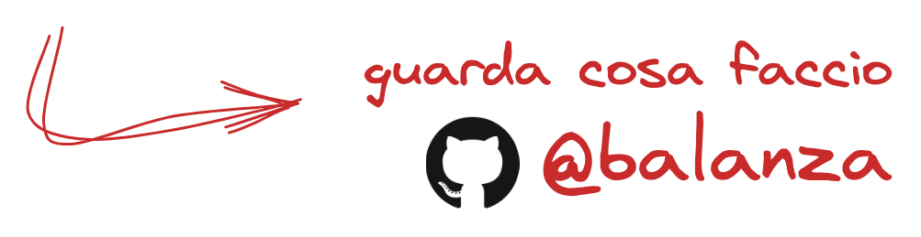
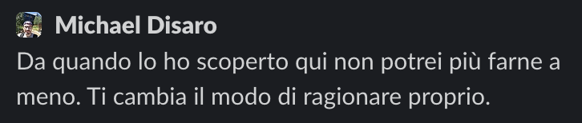



XX
Emanuele De Cupis
Senior Software Engineer @ PagoPA s.p.a.

Slide 3



https://io.italia.it
App IO l’app dei servizi pubblici italiani
Usata da 16 milioni di Cittadini
~30M downloads (20M Android, 10M iOS)
Più di 7000 Enti locali e nazionali
6 milioni di messaggi inviati alla settimana
10 mila pagamenti effettuati dai Cittadini verso la PA
https://github.com/pagopa/io

Slide 4


PagoPA S.p.A.
Nuovo approccio alla trasformazione digitale del Paese
https://pagopa.it
società pubblica ad alto livello specialistico
mission progettare e costruire infrastrutture e soluzioni tecnologiche volte a favorire la capillare diffusione di servizi pubblici digitali
vision sviluppare progetti innovativi e gestire piattaforme tecnologiche, per promuovere un nuovo rapporto tra Stato e cittadino

Slide 5

Agenda:
Cos’è fp-ts e perché usarla
Tipi e operazioni essenziali
Un caso reale: costruiamo
un http endpoint
Conclusioni e Q&A
Cosa aspettarsi da questo Workshop?
Condividiamo l’esperienza del team nell’utilizzo di fp-ts
https://github.com/pagopa/codemotion-workshop-fest-2022--fpts
Un ricettario da usare subito su progetti reali anche da team eterogenei o comunque non “iniziati” alla programmazione funzionale.
Cercheremo, dove possibile, di evitare parole e concetti specifici a favore di un linguaggio più vicino alle operazioni che siamo abituati a fare.
Notes:
partire da esempi e cose concrete prima di approfondire concetti teorici

Slide 6

Cos’è fp-ts e perché usarla
Una libreria Typescript per browser e Node.js
Ispirata a Haskell, PureScript e Scala, permette di sviluppare con i più popolari pattern della programmazione funzionale
https://github.com/gcanti/fp-ts

Slide 7
Cos’è fp-ts e perché usarla
Espone utility, tipi e strutture dati che rispettano le regole algebriche della Teoria delle Categorie, che sono alla base della programmazione funzionale.
Queste regole, basate su teoremi e assiomi, determinano la capacità di due o più oggetti (funzioni?) di combinarsi tra loro, e il comportamento di questa interazione
A e B possono combinarsi?
In quanti e quali modi?
Che significato ha il risultato della loro combinazione?

Slide 8
Cos’è fp-ts e perché usarla
Utilizzando questo set di regole assieme ad un sistema di tipi strict (TS) abbiamo uno strumento che ci assiste nella scrittura del codice e ci assicura la correttezza formale e sostanziale di ciò che scriviamo
Se abbiamo costruito dei componenti ben testati, una corretta composizione è (quasi) sufficiente a garantire che il nostro codice faccia quello che vogliamo
Ci obbliga a seguire (e quindi gestire) tutti i path che può prendere il codice

Slide 9


Cos’è fp-ts e perché usarla
Esperienza di sviluppo:
il compilatore guida nell’individuare tutti i path e gli edge case
continua challenge con il compilatore
tight feedback loop

Slide 10
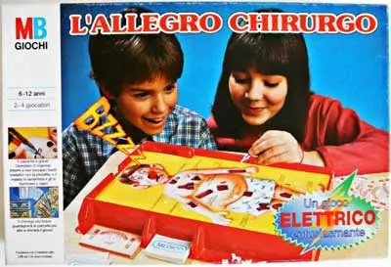
Cos’è fp-ts e perché usarla
(in realtà ricorda questo)

Slide 11
Vai al codice
https://github.com/pagopa/codemotion-workshop-fest-2022--fpts

Slide 12

Due parole conclusive
Quanto presentato è sufficiente per iniziare a implementare funzionalità nei nostri progetti web con fp-ts
fp-ts è molto più profonda di così, offre funzionalità e costrutti evoluti e sofisticati
Nella nostra esperienza abbiamo notato che, usando costrutti più potenti, il vantaggio di codice viene vanificato dall’aumento della curva di apprendimento
Onboarding, onboarding, onboarding!
Ci ha aiutato a convergere su uno modo comune di scrivere il codice
Notes:
togliere

Slide 13
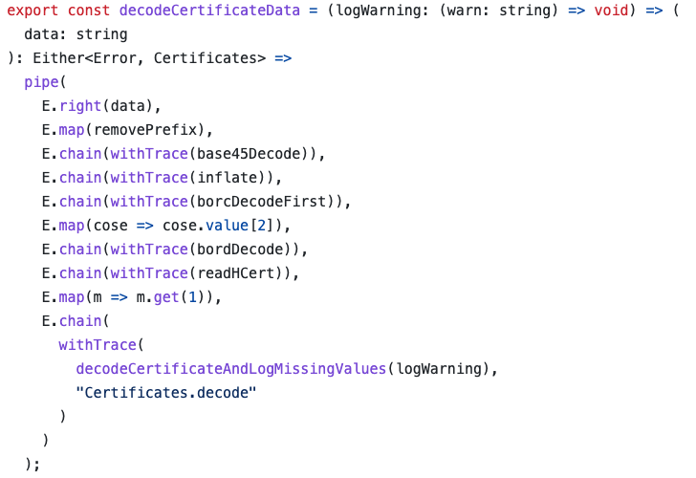
https://github.com/pagopa/io-functions-eucovidcerts/blob/c0c0e574437f419ec3a675e5436ed05a37f7891d/GetCertificate/parser.ts#L151
A volte va bene 😻
Notes:
togliere

Slide 14
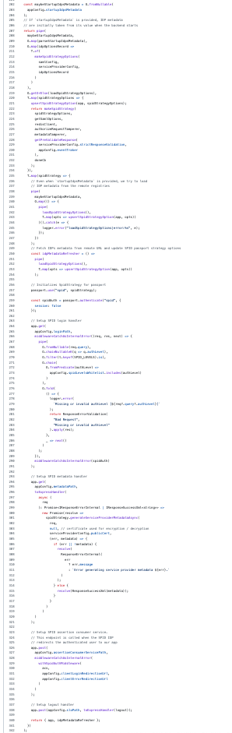
https://github.com/pagopa/io-spid-commons/blob/master/src/index.ts#L202
A volte va meno bene 😅
Notes:
togliere

Slide 15
Il repo di fp-ts
https://github.com/gcanti/fp-ts
Dall’autore Giulio Canti: Cos’è la programmazione funzionale?
IT https://github.com/gcanti/functional-programming
EN https://github.com/enricopolanski/functional-programming
Altre guide pragmatiche alla FP in JS
https://github.com/getify/Functional-Light-JS
https://mostly-adequate.gitbook.io/mostly-adequate-guide
Railway Oriented Programming
https://fsharpforfunandprofit.com/rop/
Il codice di IO
https://github.com/pagopa/io
Il codice di questa presentazione
https://github.com/pagopa/codemotion-workshop-fest-2022--fpts
Risorse
Notes:
togliere

Slide 16
GRAZIE!
👉🏻 Domande?

